Slide 1
《软件开发实践1》期末答辩
纽约公共自行车数据分析
Citi Bike Data Analysis & Mining
团队成员：周晨琳 陈嘉欣 张子千 童悦家 陈静萤
杭州电子科技大学 | 2026 年 9 月
Notes:
【开场 · 站定环视评委】 各位老师好！我们小组的答辩题目是《纽约公共自行车数据分析》。 本项目基于纽约 Citi Bike 官方公开数据，完成了从数据获取、清洗、统计分析、可视化到机器学习挖掘的完整闭环。 我是周晨琳，接下来由我代表小组进行汇报。 【翻页】

Slide 2
CONTENTS
目录
01
团队分工与项目背景
成员介绍、开发环境、需求分析
02
数据说明与系统设计
DATA | ANALYSIS | MINING
数据来源、预处理流程、系统架构
03
统计分析与可视化
描述统计、时空规律、图表呈现
04
机器学习挖掘
KMeans 站点聚类、五模型预测对比
05
AI 辅助与总结展望
AI 协作过程、创新点、未来方向
纽约公共自行车数据分析
纽约公共自行车数据分析 · Citi Bike
2 / 17
Notes:
本次汇报共分五个部分：首先是团队分工与项目背景，然后是数据说明与系统设计， 第三部分是统计分析与可视化成果，第四部分是机器学习挖掘，包括站点聚类和双任务预测， 最后是 AI 辅助过程、创新点与总结展望。

Slide 3
01 · TEAM
团队成员与分工
开发模式：统一契约、并行开发 —— config.py 列名规范与接口契约统一制定，各模块只依赖统一标准表 clean_citibike.csv，实现零冲突对接
周晨琳
架构设计
整体架构设计；列名规范与目录结构约定；数据获取脚本与全流程整合；报告与 PPT 制作
20%
张子千
数据预处理
字段归一、枚举归一、时长补算、异常过滤、抽样与派生特征工程
20%
陈嘉欣
统计分析
描述统计、热门站点分析、时段规律挖掘、输出统计汇总表与业务建议
20%
童悦家
机器学习
KMeans 站点聚类（K=4，四指标）、骑行时长与站点客流五模型对比预测
20%
陈静萤
可视化
统计分析图表：时段/星期分布、用户与车型占比、TOP10 站点、空间分布地图
20%
五名成员模块基于同一列名规范与接口契约实现零冲突整合，全部工作量为均分协作（每人 20%）
纽约公共自行车数据分析 · Citi Bike
3 / 17
Notes:
【约 40 秒】 我们小组共五名成员。我负责整体架构设计、列名规范与全流程整合；张子千负责数据预处理，包括字段归一、异常过滤和特征工程；陈嘉欣负责统计分析；童悦家负责机器学习部分，包括 KMeans 聚类和两个预测任务；陈静萤负责可视化图表。 这里我想强调一点：我们的开发模式是"统一契约、并行开发"。先制定好 config 里的列名规范和接口契约，五个人的模块只依赖统一的标准表，最终实现了零冲突整合，每个人的工作量均分 20%。 【被问要点】你们是怎么保证并行开发不冲突的？→ 统一标准表 + 接口契约，各模块读写同一列名规范，最终由 main.py 串联。

Slide 4
01 · BACKGROUND
项目背景与需求分析
项目背景
系统功能模块
1
Citi Bike 是纽约市最大的公共自行车系统，日均骑行超 10 万次
数据获取
→
download_data.py
2
海量骑行数据蕴含城市出行规律与用户行为特征
数据预处理
→
preprocess.py
3
通过数据分析可优化车辆调度、提升运营效率
统计分析
→
analysis.py
4
课程要求：数据清洗 + 统计分析 + 可视化 + 数据挖掘
可视化
→
plots.py
机器学习
→
ml.py
数据层：官方原始 CSV → 清洗后标准表 clean_citibike.csv（16 列）
输出层：统计报表 + 统计图表 + 聚类/预测模型结果
开发环境
Python 3.10 · pandas · numpy · scikit-learn · matplotlib · folium
PyCharm / VS Code · TRAE Coding Agent
围绕「数据获取 → 清洗 → 统计 → 可视化 → 挖掘」五层闭环设计系统功能模块
纽约公共自行车数据分析 · Citi Bike
4 / 17
Notes:
【约 30 秒】 Citi Bike 是纽约市最大的公共自行车系统，日均骑行超过十万次。海量骑行数据里蕴含着城市出行规律和用户行为特征，通过分析可以辅助车辆调度、提升运营效率，这也正是课程要求的"数据清洗、统计分析、可视化、数据挖掘"四个环节。 系统按五个模块划分：数据获取、预处理、统计分析、可视化、机器学习，对应五个脚本文件。开发环境是 Python 3.10，使用 pandas、scikit-learn、matplotlib 和 folium，开发工具是 PyCharm 和 TRAE 编码智能体。 【被问要点】Python 版本是多少？→ Python 3.10（与代码环境一致）。

Slide 5
02 · DATA
数据说明与预处理
499 万
497.5 万
0.36%
20 万
原始行程记录
有效记录（清洗后）
异常剔除率
分析抽样样本
数据来源
预处理流水线
▸
纽约 Citi Bike 官方公开数据（2026 年 7 月）
1
字段归一
新旧表头映射 → 16 标准列
▸
大月份数据：5 个 CSV 分片（2026-07 压缩包约 929MB）
2
时间解析
started_at → datetime64
▸
时间跨度：2026-06-30 ~ 2026-07-31
3
时长补算
end - start → ride_duration
▸
原始 13 个字段，清洗后扩展为 16 列标准表
4
异常过滤
60s ≤ 时长 ≤ 24h
技术亮点
5
随机抽样
20 万条，seed=42
① 929MB 大文件采用 chunksize=500,000 分块读取，内存占用稳定
② 本机 zip 优先 + 三候选 URL 兜底的数据获取策略
③ 自动合并官方大月份多分片，避免重复下载
6
特征派生
hour / weekday / is_weekend
清洗口径与官方一致（剔除 <60s 行程），异常剔除率仅 0.36%，数据质量可靠
纽约公共自行车数据分析 · Citi Bike
5 / 17
Notes:
【约 40 秒】 先看数据规模。我们使用的是 2026 年 7 月的官方数据，大月份分成了 5 个 CSV 分片，压缩包约 929 兆。合并后原始记录 499 万条，清洗后有效 497.5 万条，异常剔除率只有 0.36%。考虑到计算成本，我们按固定随机种子抽样了 20 万条作为分析样本。 预处理流水线共六步：字段归一、时间解析、时长补算、异常过滤、随机抽样、特征派生。其中异常过滤采用官方口径——只剔除时长小于 60 秒的行程。 这里有一个技术亮点：929 兆的大文件我们采用分块读取的方式，内存占用稳定，普通笔记本就能跑完，这一点在创新点部分还会提到。

Slide 6
02 · ARCHITECTURE
系统架构与设计
输入层
→
数据获取
→
数据预处理
→
标准表
Citi Bike 官方公开数据
（S3 月度 zip 分片）
download_data.py
本机zip优先 + URL兜底
preprocess.py
分块清洗 + 特征派生
16列
统一标准表 clean_citibike.csv（16 列，接口契约）
统计分析
可视化
机器学习
analysis.py
描述统计 · 时空规律 · 统计表
plots.py
统计图表 · 空间分布地图
ml.py
KMeans 聚类 · 双任务预测
输出层
统计报表（output/统计结果.txt）· 统计图表（output/figures/）· 聚类与预测模型结果（机器学习模块/output/）
一键运行 python main.py 各模块也可独立执行
纽约公共自行车数据分析 · Citi Bike
6 / 17
Notes:
【约 30 秒】 系统架构分四层：输入层是官方公开数据；数据获取脚本负责下载；预处理脚本生成统一的 16 列标准表，这张表是整个系统的"接口契约"；下游三个模块——统计分析、可视化、机器学习——并行读取这张表；最终汇总到输出层，包括统计报表、统计图表和聚类与预测模型结果。 整个流程可以通过 python main.py 一键运行，各模块也可以独立执行。

Slide 7
03 · ANALYSIS
描述性统计分析
13.2 min
9.5 min
79.5%
73.4%
平均骑行时长
骑行时长中位数
会员用户占比
电动自行车占比
用户类型分布
车型分布
核心发现：Citi Bike 以短途「最后一公里」出行为主，已形成稳定的通勤用户基本盘，电动化趋势明显
纽约公共自行车数据分析 · Citi Bike
7 / 17
Notes:
【约 30 秒】 统计结果很有代表性：平均骑行时长 13.2 分钟，中位数 9.5 分钟——说明大部分骑行是短途；用户结构上会员占 79.5%，车型上电动自行车占 73.4%。 从两张环图可以直观看到：这是一个以"最后一公里"通勤出行为主的系统，已经形成了稳定的会员基本盘，而且电动化趋势非常明显。 【被问要点】为什么中位数 9.5 小于均值 13.2？→ 时长呈右偏分布，少数超长骑行（如休闲骑行）把均值拉高了，中位数更能代表典型骑行时长。

Slide 8
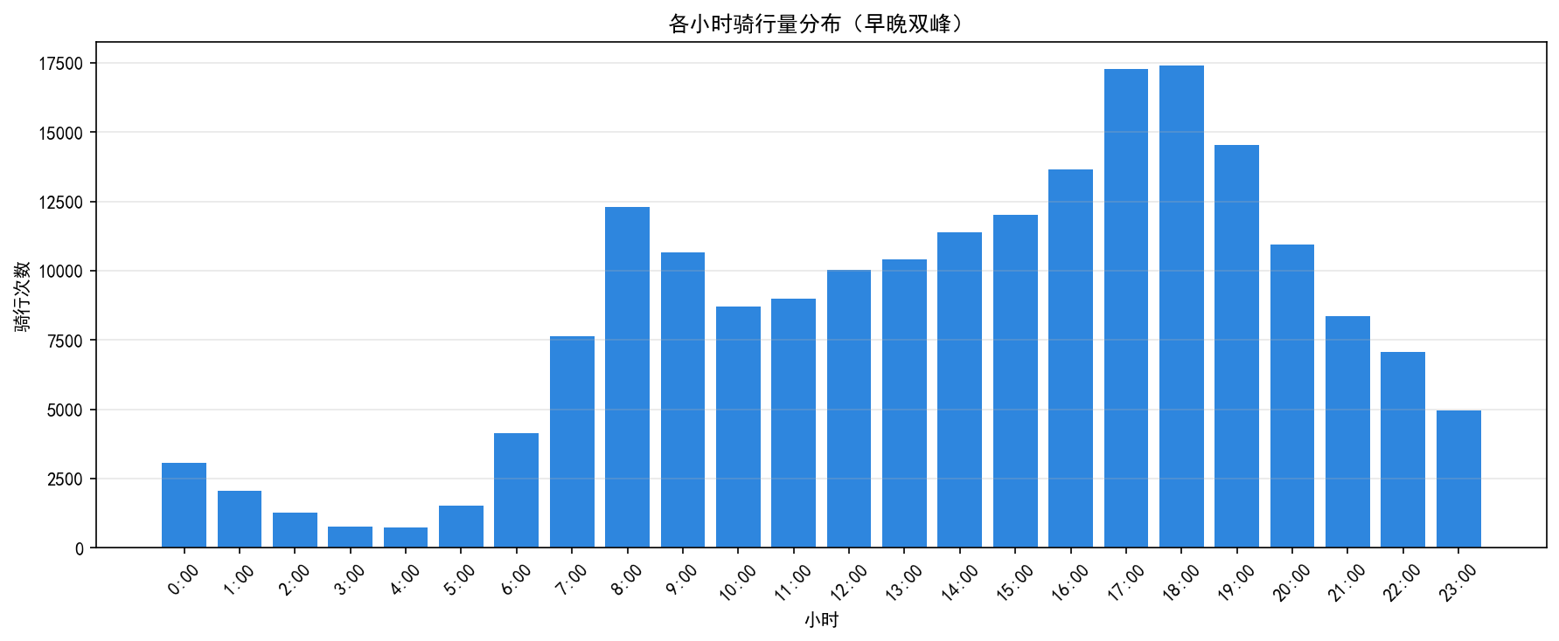
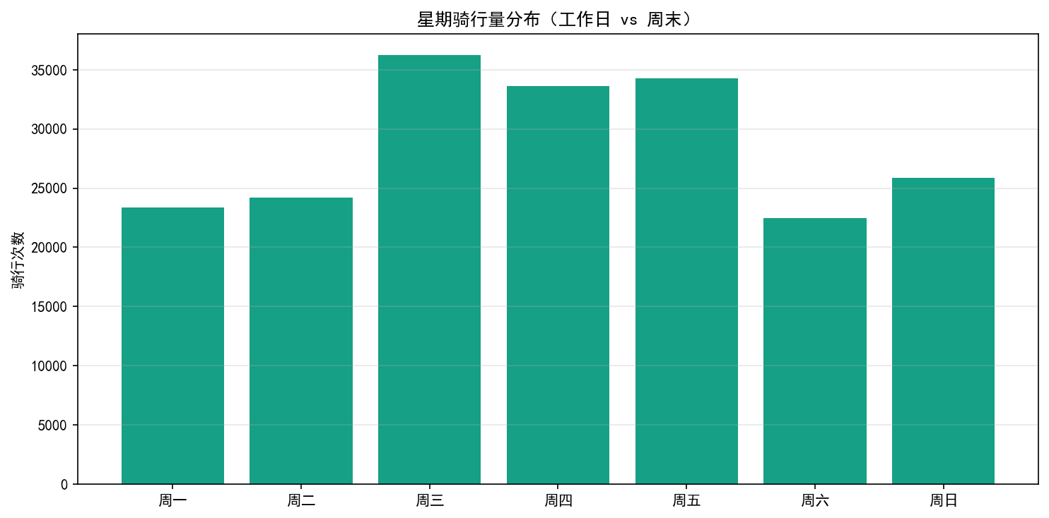
03 · PATTERNS
时空规律挖掘
时段分布（早晚双峰）
星期分布（周三最高）
排名 | 热门借车站点 TOP5 | 骑行次数 | 占比
1 | Pier 61 at Chelsea Piers | 752 | 0.38%
2 | Cooper Square & Astor Pl | 643 | 0.32%
3 | W 21 St & 6 Ave | 636 | 0.32%
4 | Central Park S & 6 Ave | 587 | 0.29%
5 | 9 Ave & W 33 St | 584 | 0.29%
早高峰 8 时与晚高峰 17–19 时双峰明显，峰值 18 时（17,403 次）；
工作日骑行量为周末的 3.1 倍；热门站点集中于曼哈顿中城
通勤特征显著：早晚高峰潮汐 + 工作日主导 + 核心区集中，为调度优化提供直接依据
纽约公共自行车数据分析 · Citi Bike
8 / 17
Notes:
【约 40 秒】 时空规律这张图非常直观：时段分布呈明显的"早晚双峰"——早高峰 8 时，晚高峰 17 到 19 时，峰值出现在 18 时，单小时 17403 次；星期分布显示工作日骑行量是周末的 3.1 倍，周三最高。 热门站点方面，借车量第一的是 Pier 61 at Chelsea Piers，占 0.38%，TOP5 站点都集中在曼哈顿中城。 结论很清晰：Citi Bike 有显著的通勤特征——早晚高峰潮汐、工作日主导、核心区集中，这为车辆调度优化提供了直接依据。

Slide 9
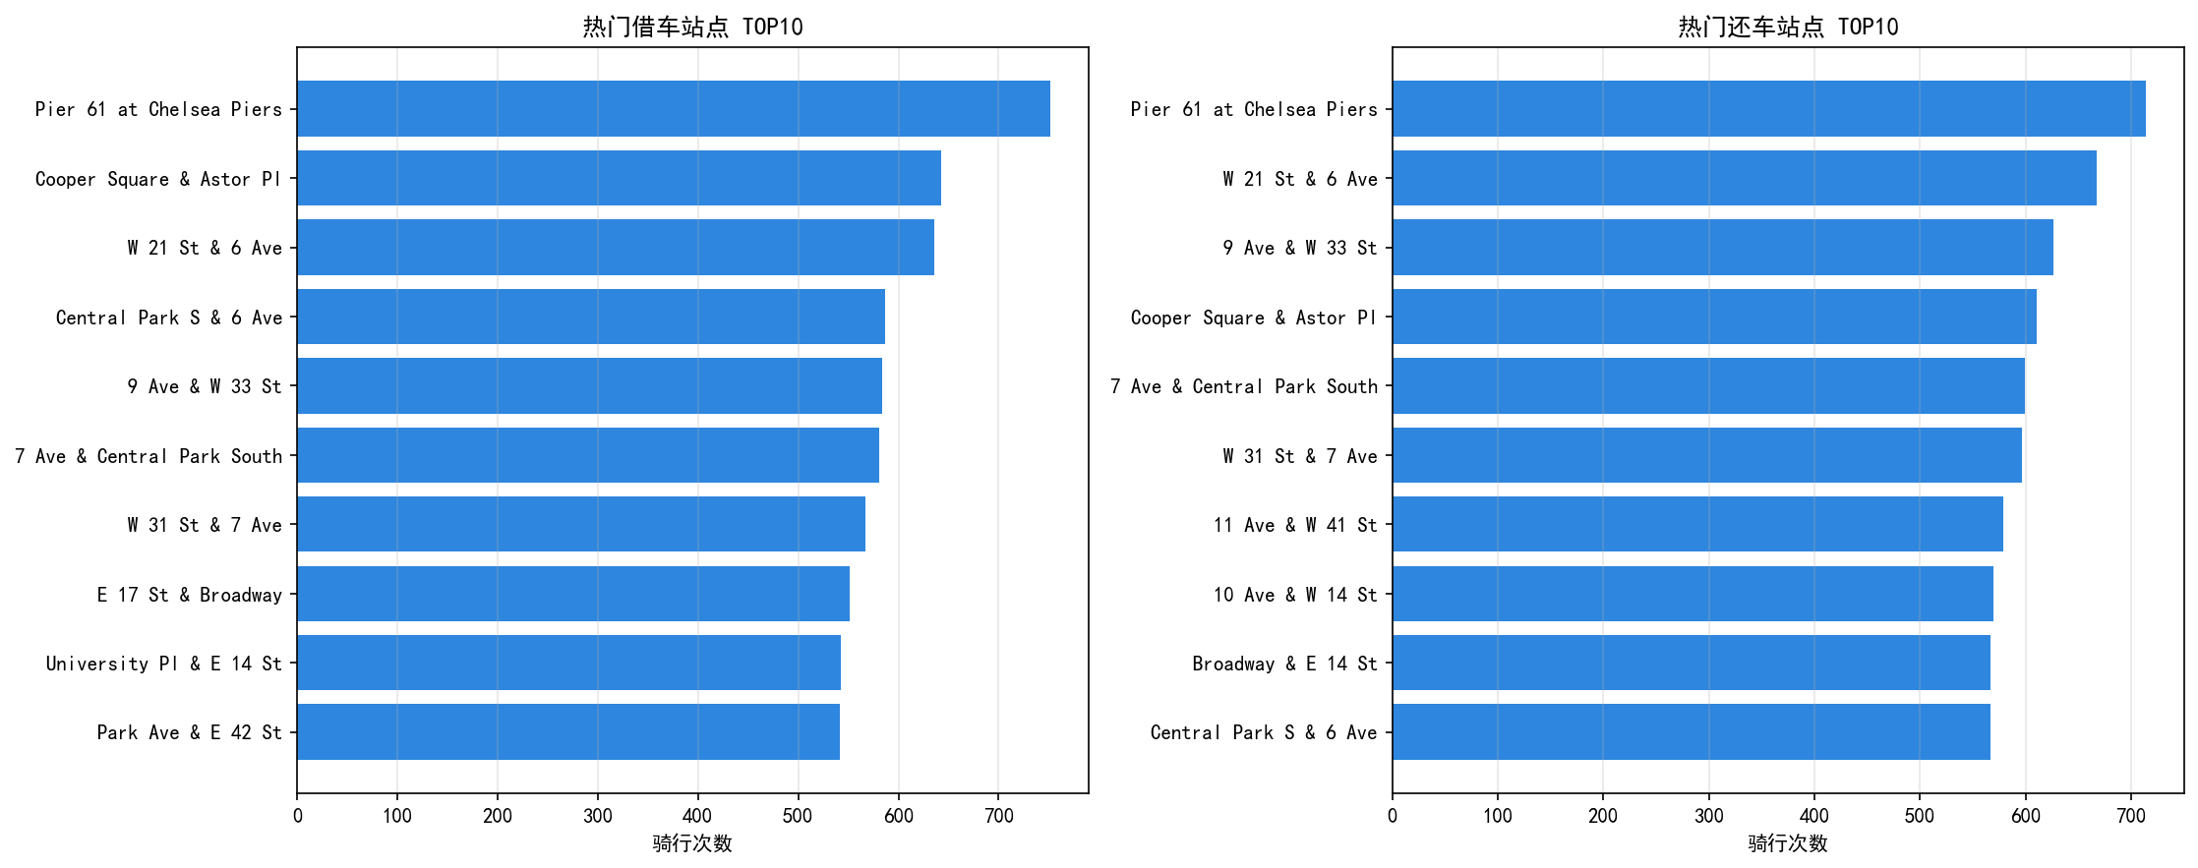
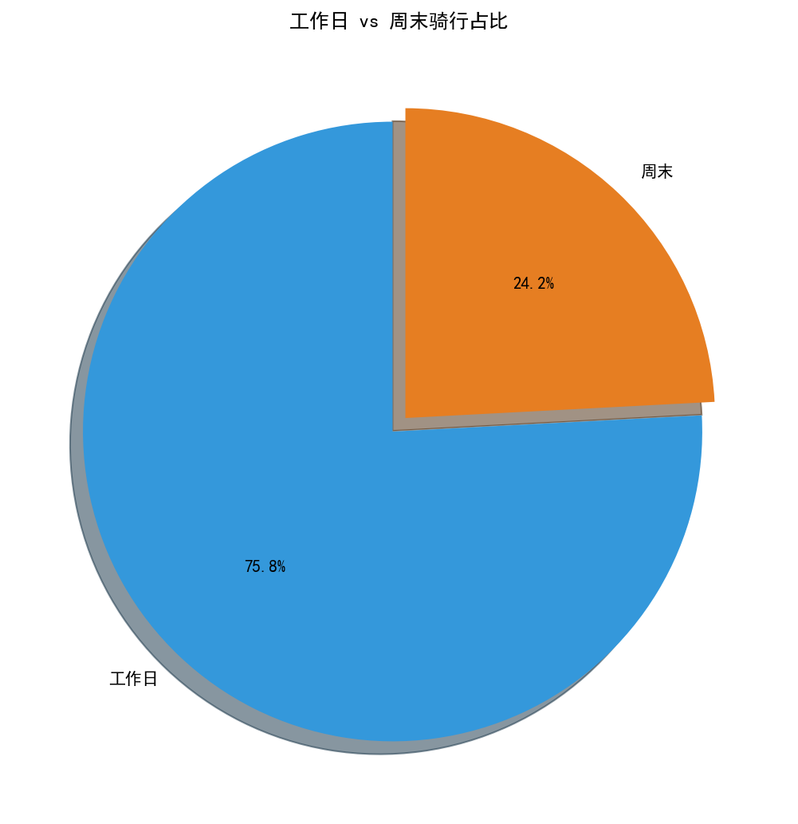
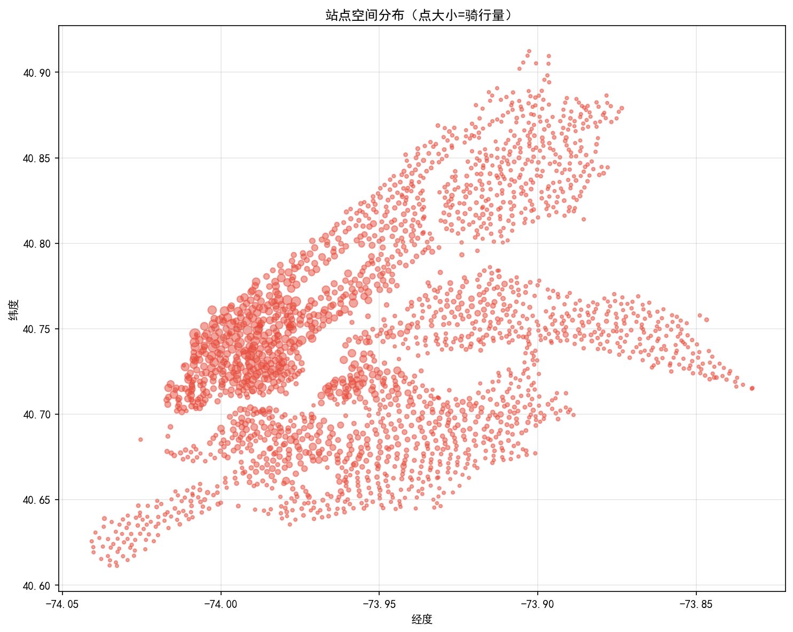
03 · VISUALIZATION
可视化成果
TOP10 热门站点
用户类型占比
图：各小时骑行量分布（双峰）
站点空间分布
统计图表类型与输出
🗺️
folium 交互地图
（HTML）
支持缩放与站点
信息查看
① 时段分布 / 星期分布柱状图（matplotlib）
② 用户与车型占比饼图（matplotlib）
③ TOP10 站点柱状图（matplotlib）
④ 站点空间分布散点图（matplotlib）
⑤ 交互式地图（folium，HTML）
全部统计图保存至 output/figures/，中文统一 SimHei 字体；folium 地图支持交互式缩放与站点信息查看
纽约公共自行车数据分析 · Citi Bike
9 / 17
Notes:
【约 30 秒 · 可略讲】 可视化部分我们产出了五类图表：时段与星期分布柱状图、用户与车型占比饼图、TOP10 热门站点柱状图、站点空间分布散点图，以及基于 folium 的交互式地图。交互地图是 HTML 形式，支持缩放和站点信息查看，大家可以会后体验。 所有图表保存到 output/figures/ 目录，中文统一使用 SimHei 字体。

Slide 10
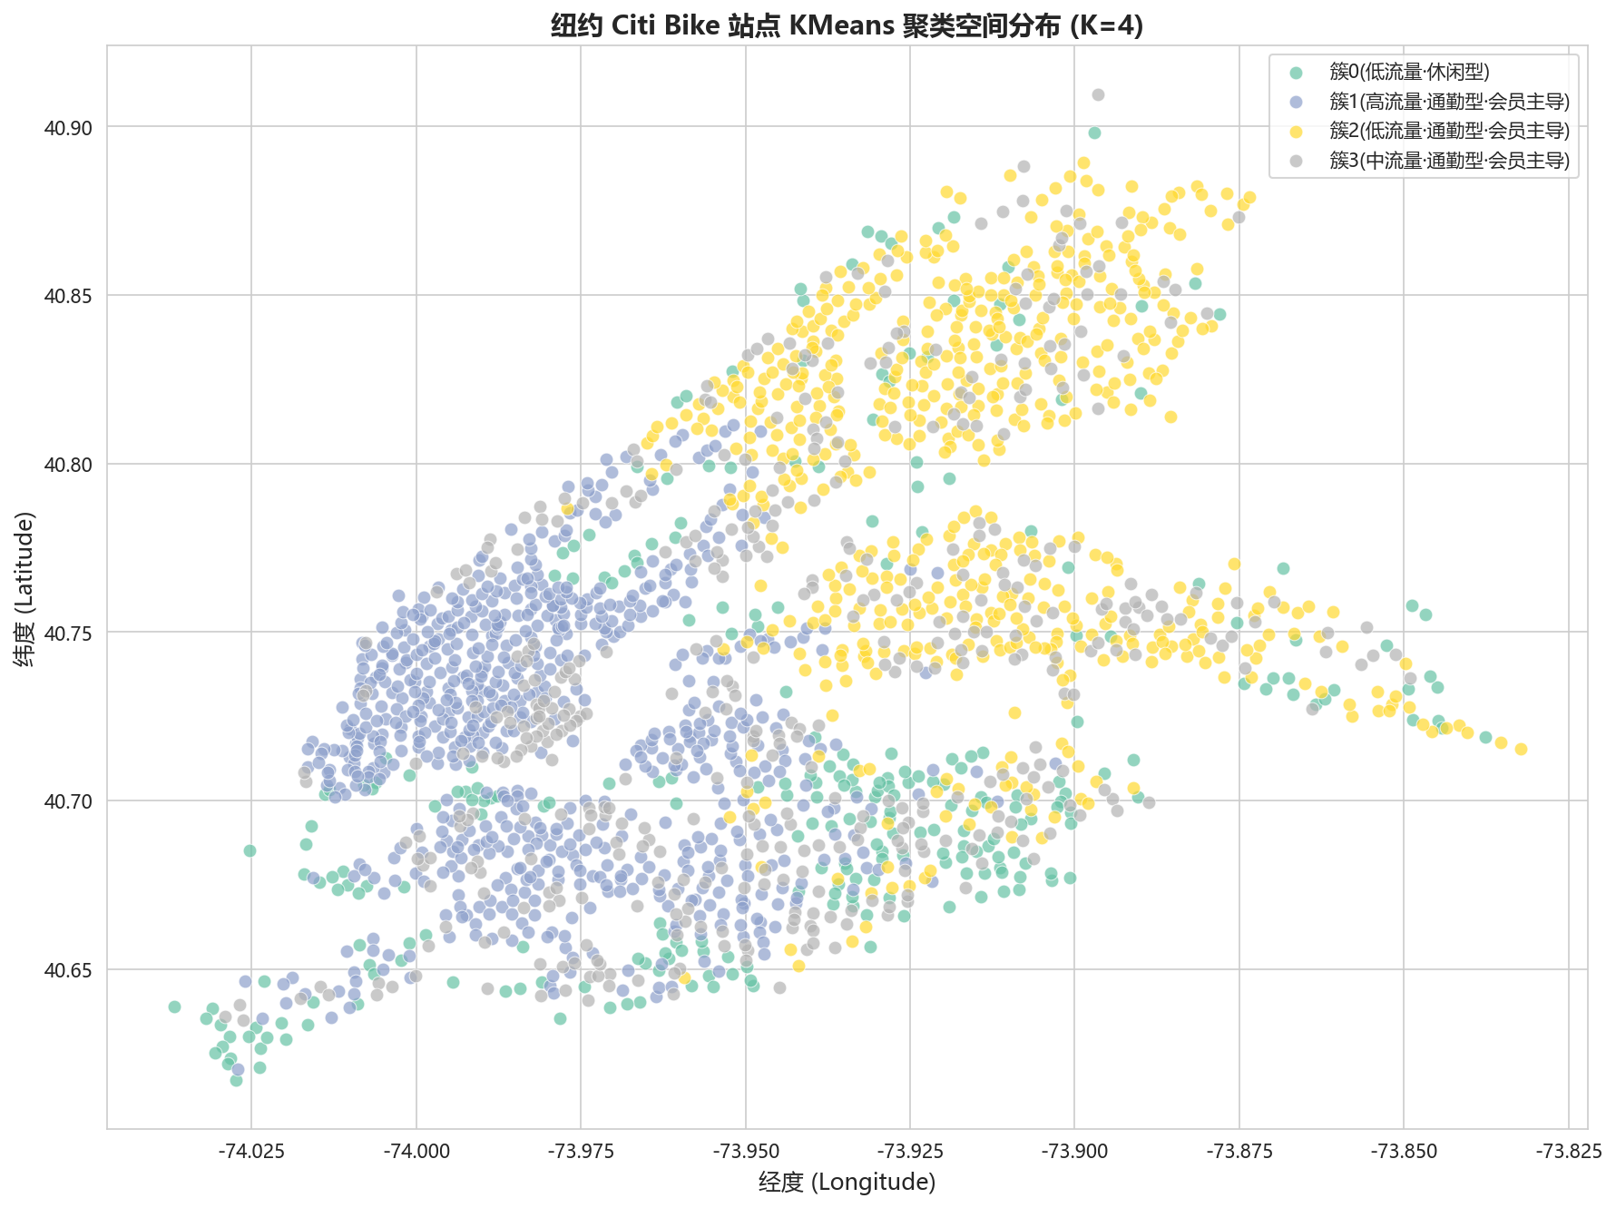
04 · CLUSTERING
KMeans 站点聚类分析（1/2）
样本 1985 个有效站点 | 特征 10 维（流量/时长/会员/高峰/周末/平衡度/经纬度） | Z-score 标准化 | K=4（SSE 13,754.9 · 轮廓 0.1630 · CH 292.61 · DB 1.8809）
聚类空间分布
四类站点特征
类别 | 站点数 | 日均流量 | 平均时长 | 会员占比
高流量·通勤型｜会员主导 | 694 | 374.6 次 | 12.9 分 | 81.1%
中流量·通勤型｜会员主导 | 443 | 151.5 次 | 12.6 分 | 80.7%
低流量·通勤型｜会员主导 | 571 | 68.1 次 | 12.3 分 | 79.3%
低流量·休闲型 | 277 | 109.3 次 | 17.8 分 | 65.3%
业务价值：聚类结果揭示不同类型站点的用户行为差异，可为差异化运营（休闲站周末营销、通勤站高峰调度）提供数据支撑
四类画像 = 通勤枢纽 + 中量通勤 + 社区微循环 + 休闲景区，站点差异化运营有了量化依据
纽约公共自行车数据分析 · Citi Bike
10 / 17
Notes:
【重点页 · 约 60 秒】 机器学习部分，第一个任务是站点聚类。我们对 1985 个有效站点、10 维特征做 Z-score 标准化后使用 KMeans 聚类，特征涵盖流量、时长、会员占比、高峰特征、周末占比、站点平衡度和经纬度。通过四项指标综合确定 K=4：SSE 13754.9、轮廓系数 0.1630、CH 指数 292.61、DB 指数 1.8809。 从空间分布图可以看到，聚类结果与城市地理高度吻合。四类站点分别是：高流量通勤型 694 站，日均 374.6 次、会员占比 81.1%；中流量通勤型 443 站；低流量通勤型 571 站；还有一类低流量休闲型 277 站，它的特点是平均时长最长——17.8 分钟，会员占比最低——65.3%，明显是景区休闲骑行的特征。 这个结果的业务价值在于：不同类型站点要差异化运营，比如休闲站适合做周末营销，通勤站要重点保障高峰时段的车辆供给。

Slide 11
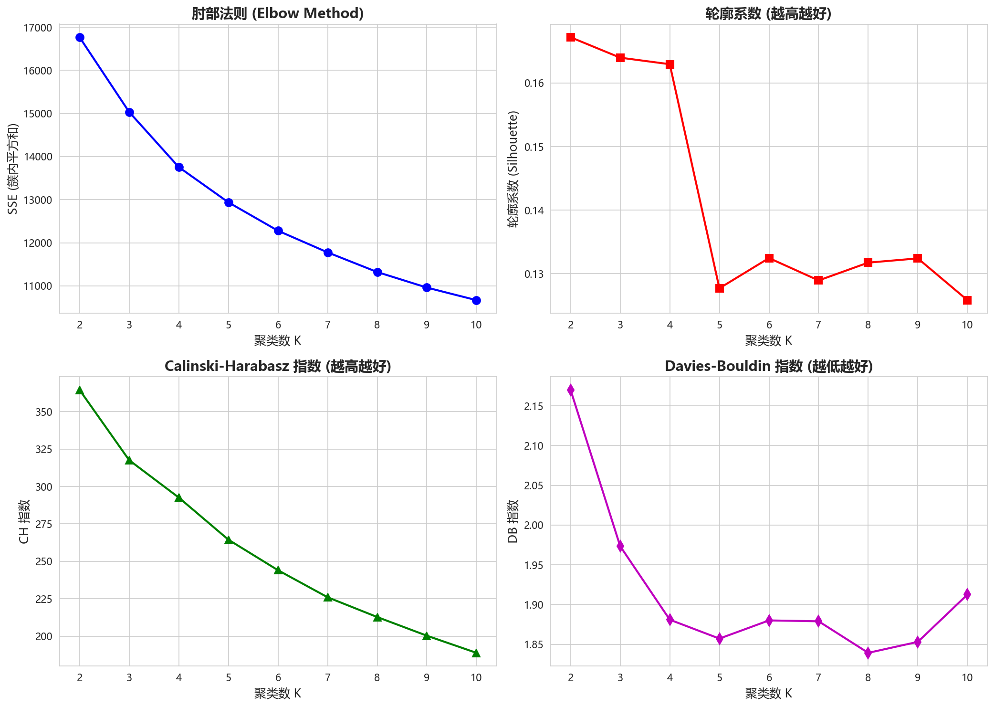
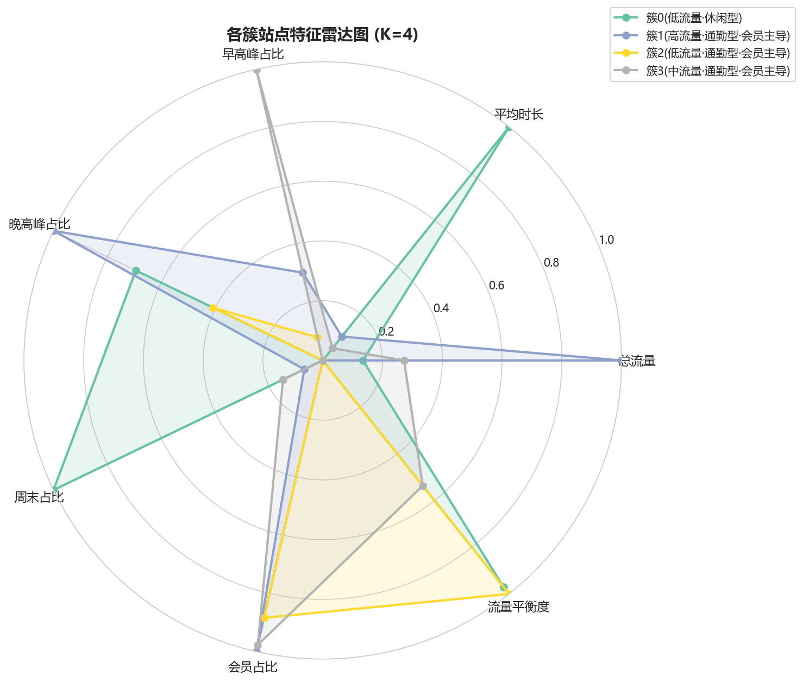
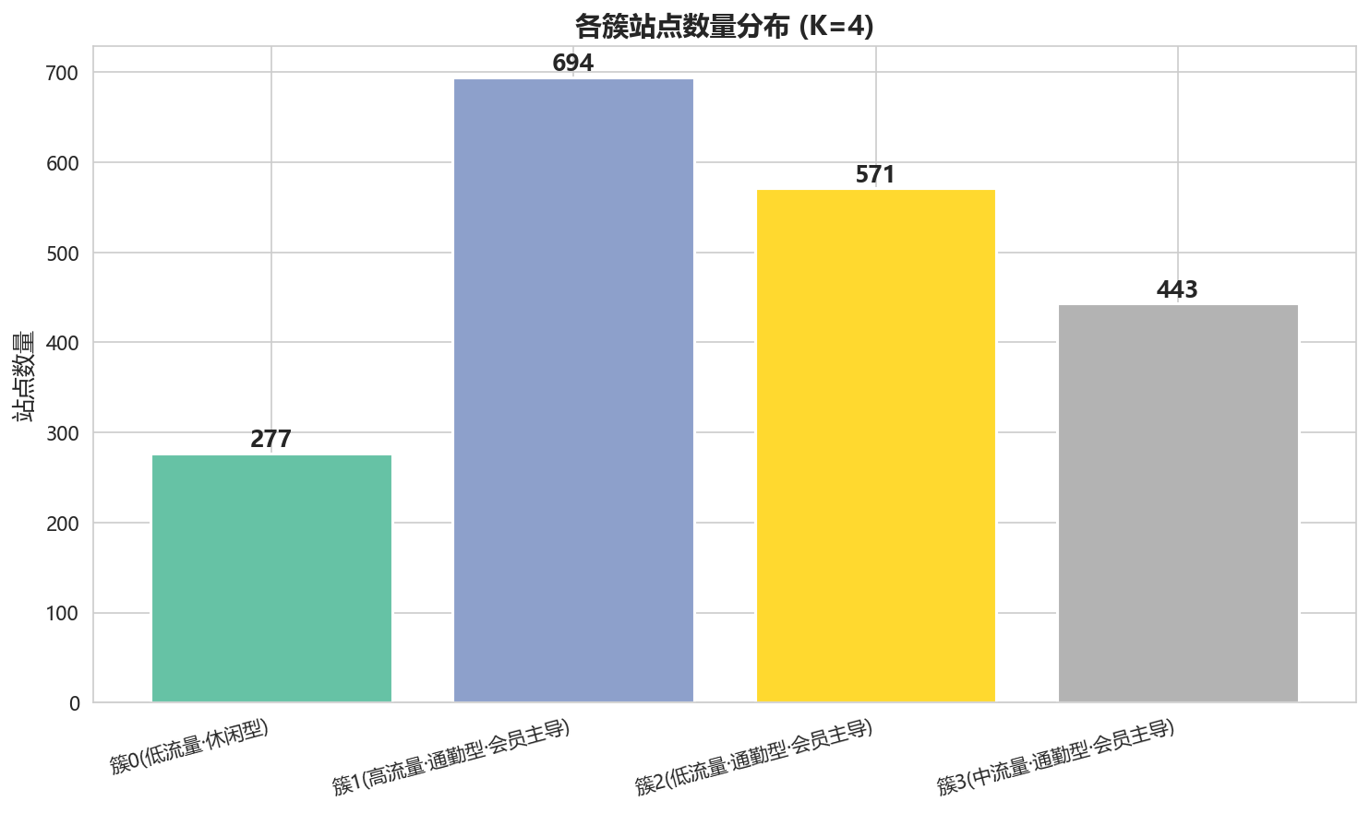
04 · CLUSTERING
聚类数确定与站点画像（2/2）
肘部法则与多指标验证（K=2~10）
四类站点画像雷达图
SSE 下降趋缓拐点 + 轮廓系数/CH/DB 交叉验证，
综合确定 K=4
四类站点数量：高流量通勤 694 站 · 中流量通勤 443 站 · 低流量休闲 277 站 · 低流量通勤 571 站
休闲型站点平均时长最长（17.8 分）且周末占比最高（33.6%），通勤型站点会员占比普遍超 79%，两类站点运营策略应显著区分
纽约公共自行车数据分析 · Citi Bike
11 / 17
Notes:
【约 30 秒 · 可略讲】 这一页展示 K 值是如何确定的。左上是肘部法则，K 从 2 到 10 的 SSE 曲线，下降趋缓的拐点落在 4；再结合轮廓系数、CH 指数和 DB 指数的交叉验证，综合确定 K=4，而不是拍脑袋选的。 右上雷达图直观呈现四类站点画像差异：休闲型站点时长最长、周末占比最高达 33.6%，而三类通勤型站点会员占比普遍超过 79%。两类站点运营策略应该显著区分。 【被问要点】为什么选 K=4？→ 肘部拐点 + 轮廓/CH/DB 三指标交叉验证。

Slide 12
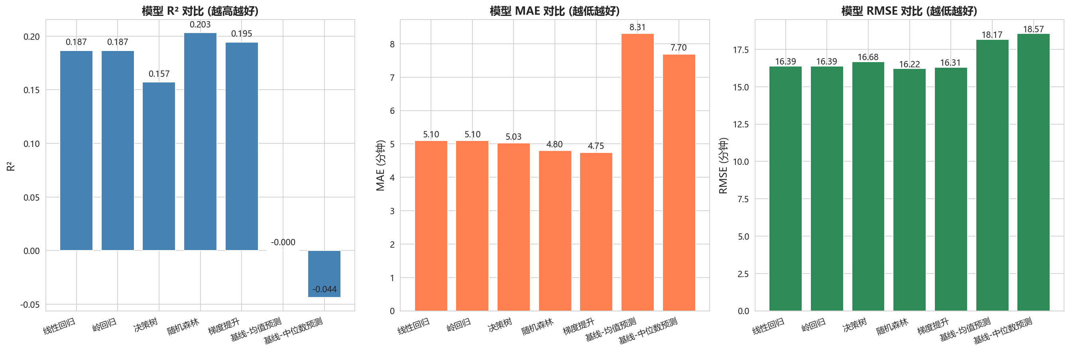
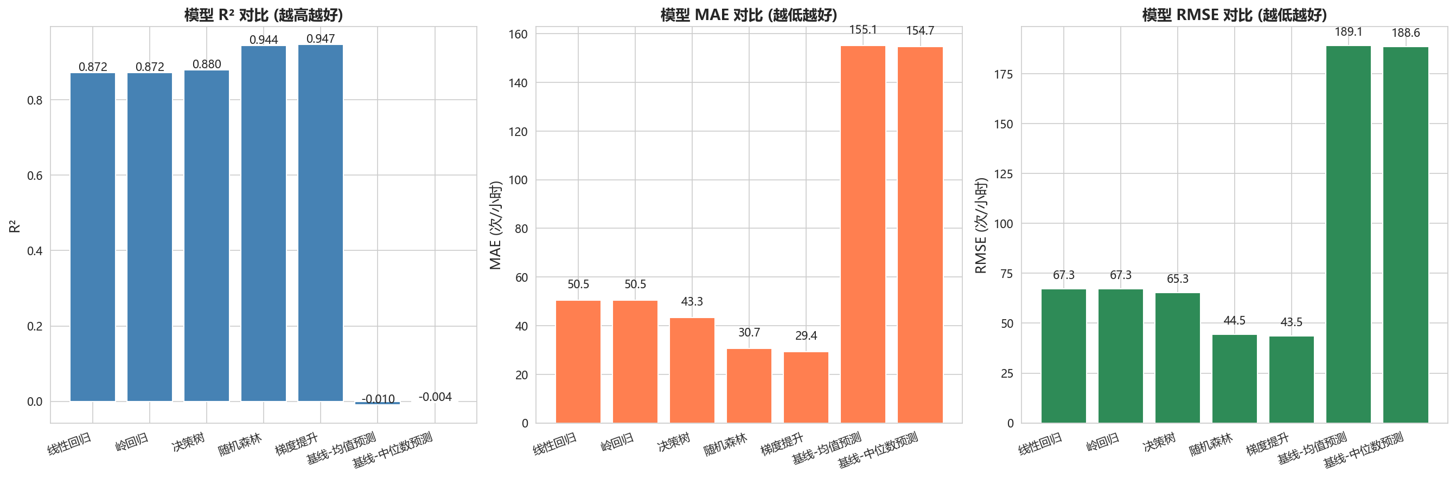
04 · PREDICTION
预测模型性能对比（1/2）
骑行时长预测（特征 17 维 · 含骑行距离 distance_km，单位：分钟）
站点客流预测（特征 13 维 · 含滞后客流 lag_1h/lag_24h，单位：次/小时）
模型 | R² | MAE
线性回归 | 0.1867 | 5.097
岭回归 | 0.1867 | 5.097
决策树 | 0.1572 | 5.033
随机森林 ★ | 0.2031 | 4.802
梯度提升 | 0.1945 | 4.748
基线-均值 | — | 8.309
模型 | R² | MAE
线性回归 | 0.8722 | 50.54
岭回归 | 0.8723 | 50.46
决策树 | 0.8797 | 43.31
随机森林 | 0.9441 | 30.67
梯度提升 ★ | 0.9465 | 29.37
基线-均值 | — | 155.11
含 2 组朴素基线（均值/中位数）对比，量化模型真实增益
含 2 组朴素基线（均值/中位数）对比，量化模型真实增益
五模型对比（R² / MAE / RMSE）
五模型对比（R² / MAE / RMSE）
客流预测梯度提升最优（R²=0.9465 · MAE=29.37），时长预测随机森林最优（R²=0.2031 · MAE=4.80 分钟）
纽约公共自行车数据分析 · Citi Bike
12 / 17
Notes:
【重点页 · 约 60 秒】 第二个任务是双任务预测，每个任务都用五个模型对比，并加了均值基线作为参照。 左侧是骑行时长预测，17 维特征，包含骑行距离。随机森林最优：R² 0.2031，MAE 4.80 分钟，相比均值基线的 8.31 分钟有明显提升。 右侧是站点客流预测，13 维特征，包含滞后客流特征。梯度提升最优：R² 0.9465，MAE 29.37 次每小时，比均值基线的 155 次提高了 81% 的精度。 两个任务一个"难"一个"易"：时长预测受个人骑行习惯影响大，R² 偏低是正常的；客流预测因为利用了时序滞后特征，效果非常好，可以直接支撑车辆投放调度。

Slide 13
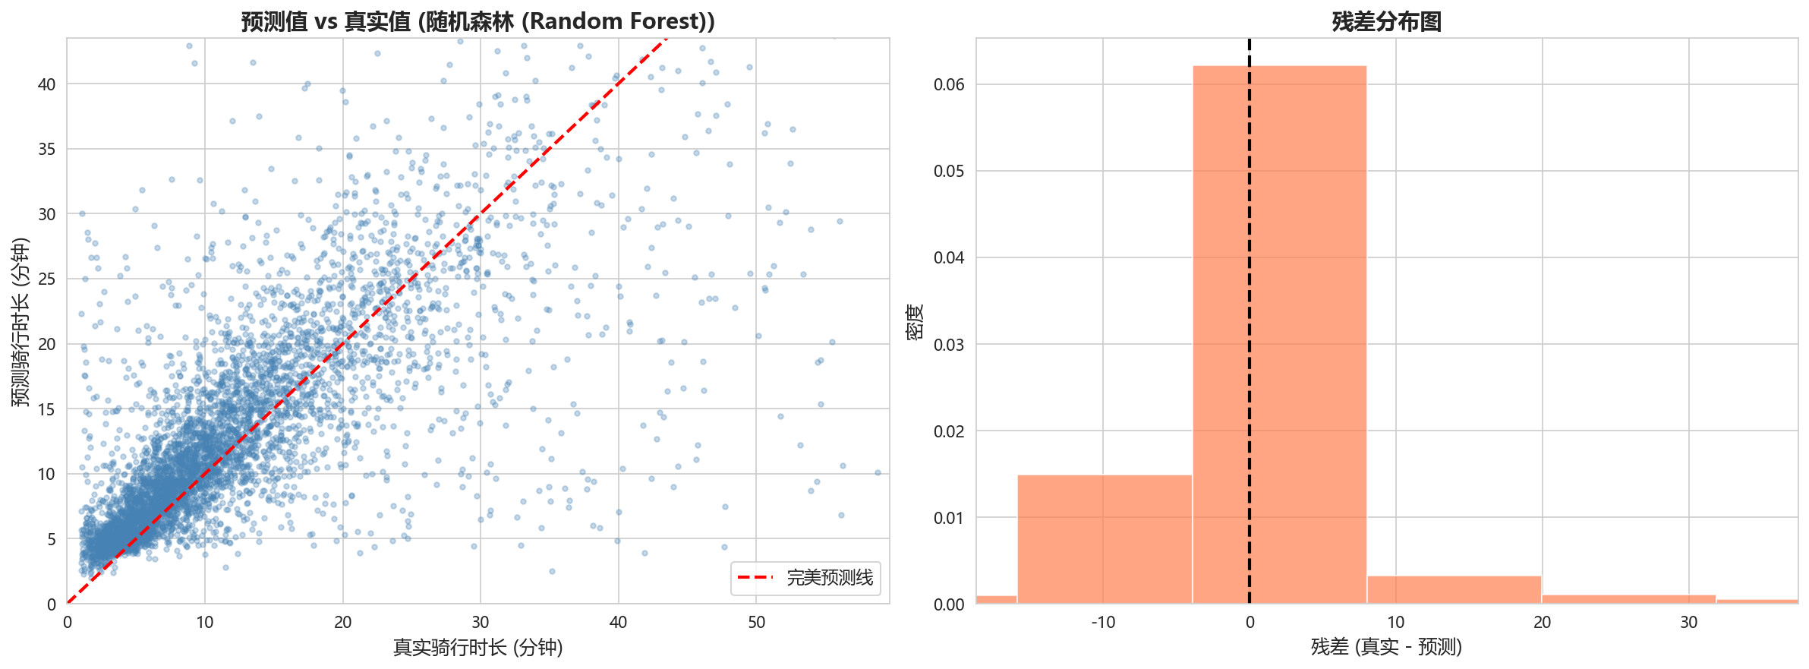
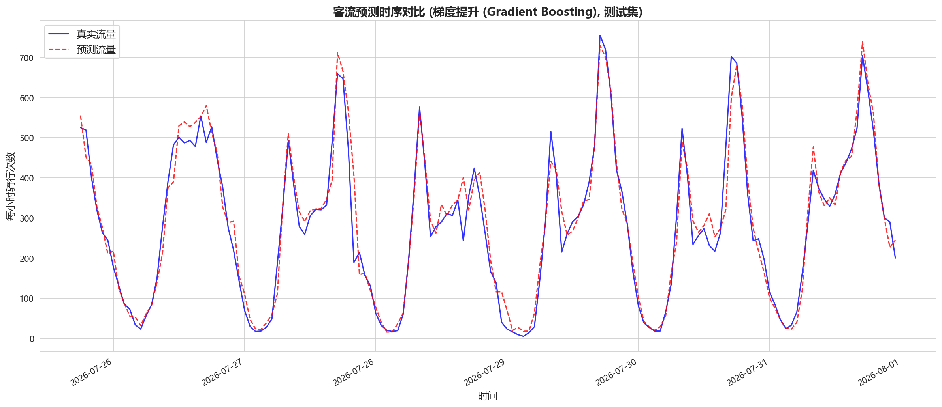
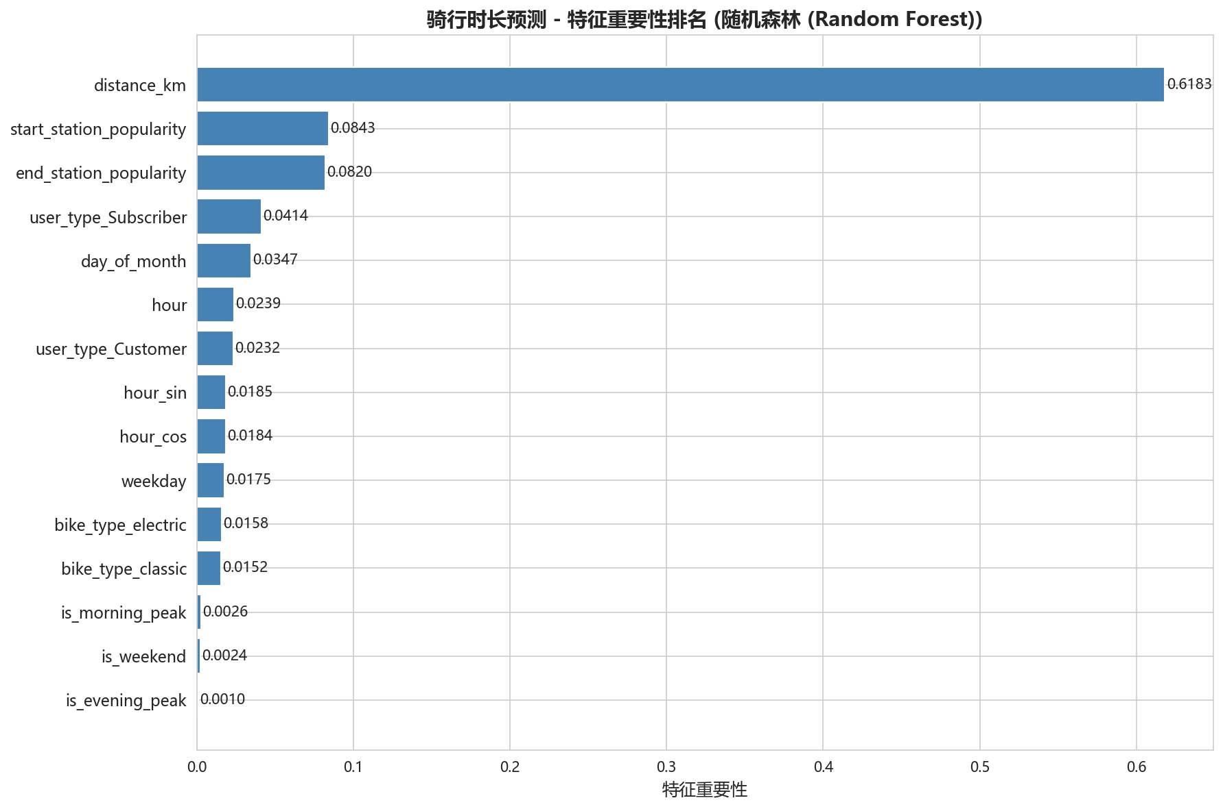
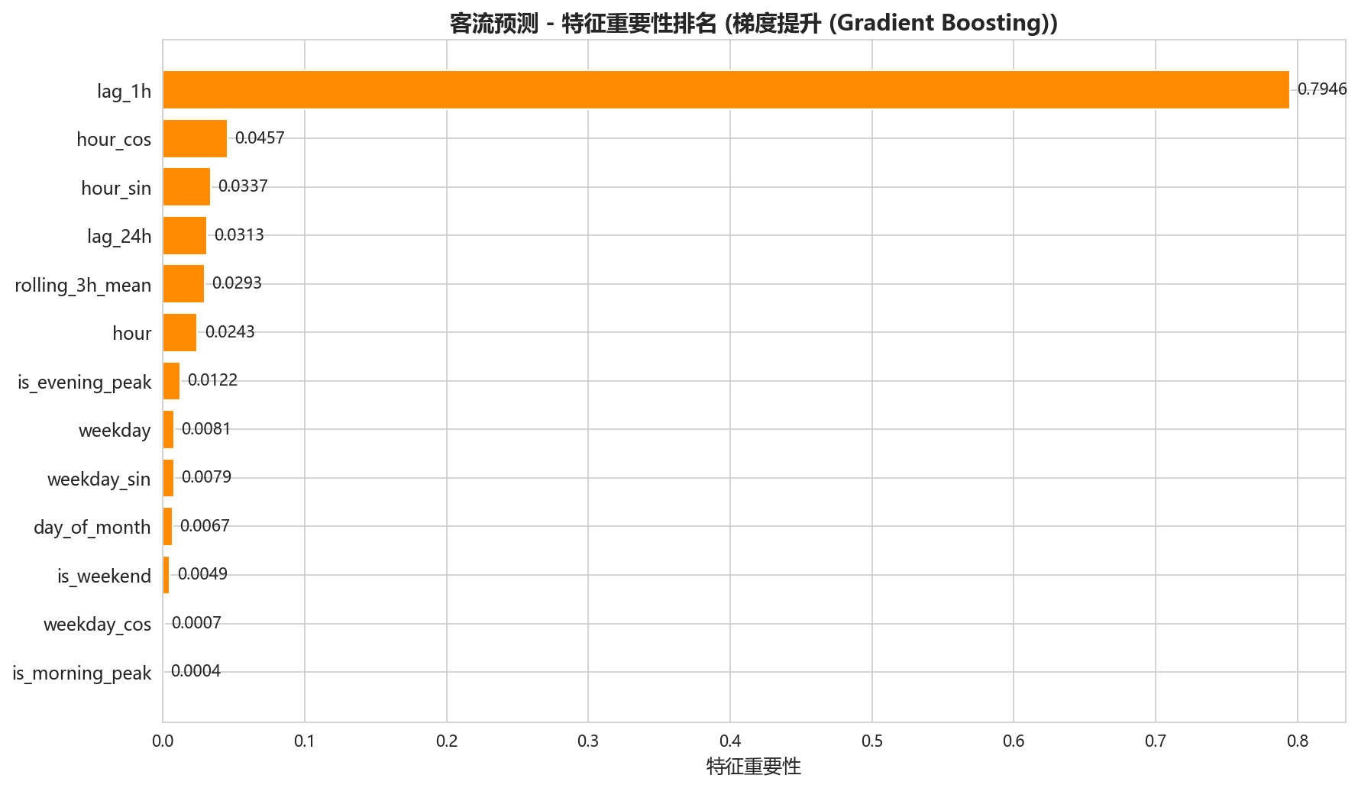
04 · PREDICTION
预测效果与特征重要性（2/2）
时长预测：真实值 vs 预测值 + 残差分布（随机森林）
客流预测：测试集真实/预测时序（梯度提升）
时长预测特征重要性（随机森林）
客流预测特征重要性（梯度提升）
关键结论
客流预测：lag_1h 滞后客流主导（79.5%），可辅助车辆调度决策
时长预测：骑行距离 distance_km 第一特征（61.8%），距离越远耗时越长
相对均值基线：客流 MAE 降 81.1% · 时长 MAE 降 42.2%
双任务均通过误差归因验证：客流误差集中于高流量时段，时长误差集中于 >60 分钟长时骑行
纽约公共自行车数据分析 · Citi Bike
13 / 17
Notes:
【约 40 秒】 这一页是预测效果的细看。左上是时长预测的真实值—预测值散点与残差分布，右上是客流预测在测试集上的时序对比，可以看到预测曲线与真实曲线贴合度很高。 关键结论看最右侧：客流预测中，滞后一小时的客流特征贡献了 79.5%，说明站点客流有很强的自相关性，这也是预测准的原因；时长预测中，骑行距离是第一特征，贡献 61.8%，距离越远耗时越长，符合直觉。 相对均值基线，客流 MAE 降低了 81.1%，时长 MAE 降低了 42.2%。我们还做了误差归因：客流误差主要集中在高流量时段，时长误差集中在超过 60 分钟的长时骑行上。 【被问要点】为什么客流预测 R² 这么高？→ lag_1h 滞后客流携带强自相关信息（贡献 79.5%）；为什么时长预测 R² 低？→ 时长受个人习惯、路况、信号灯等随机因素影响大，属正常现象，且相对基线仍有 42% 提升。

Slide 14
05 · AI ASSIST
AI 辅助开发过程
使用工具：字节 TRAE Coding Agent —— 接口规范初稿起草、模块代码生成与调试排错；架构设计、规范制定与结果校验由小组成员人工完成
AI 生成的初始内容
关键迭代修改（人工主导）
🤖
config.py 列名规范与 data_dict.md 接口文档初稿
1
内存优化
一次性 read_csv → chunksize=50 万分块读取
🤖
四个功能模块的初始代码框架
2
编码兼容
Windows 控制台 GBK 乱码 → utf-8 输出包装
🤖
期末报告初稿结构与内容
3
接口统一
可视化与 main.py 参数类型不一致 → 统一 value_counts
🤖
基础可视化图表代码模板
4
路径规范
各模块写死路径 → 统一收敛到 config 常量
AI 生成模块初始框架，全部经人工运行验证与修改；接口契约、路径规范、异常兜底等关键环节均由人工主导
纽约公共自行车数据分析 · Citi Bike
14 / 17
Notes:
【约 30 秒】 本课程要求体现 AI 辅助开发。我们使用字节的 TRAE Coding Agent，AI 承担了接口规范初稿起草、模块代码生成和调试排错；但架构设计、规范制定和结果校验都由人工主导。 具体来说，AI 生成了 config 列名规范与接口文档初稿、四个模块的初始代码框架、报告初稿结构和图表模板。之后我们做了四轮关键迭代：把一次性 read_csv 改成 50 万分块读取解决内存问题；解决 Windows 控制台 GBK 乱码；统一了模块间参数类型不一致；把写死的路径统一收敛到 config 常量。 一句话总结：AI 生成框架，人工主导验证与优化。

Slide 15
05 · INNOVATION
项目创新点
01
02
智能数据获取策略
内存友好清洗流水线
本机 zip 优先 + 三候选 URL 兜底，自动检测并合并官方大月份多分片，避免重复下载 900MB+ 数据
929MB 大文件采用 50 万行分块读取 + 流式清洗，内存占用稳定，普通笔记本即可运行
03
04
统一契约并行开发
聚类 + 多模型对比预测
五名成员基于同一列名规范与接口契约并行开发，实现零冲突整合，体现软件工程最佳实践
客流预测（梯度提升 R²=0.9465 · MAE=29.37）与时长预测（随机森林 R²=0.2031 · MAE=4.80）
纽约公共自行车数据分析 · Citi Bike
15 / 17
Notes:
【约 30 秒】 创新点归纳为四条：第一，智能数据获取策略，本机 zip 优先、三个候选 URL 兜底，自动合并大月份多分片，避免重复下载 900 多兆数据；第二，内存友好的清洗流水线，分块读取让普通笔记本也能跑大数据；第三，统一契约并行开发，体现软件工程最佳实践；第四，聚类加多模型对比预测，客流预测 R² 达到 0.9465，时长预测也明确了距离为核心特征。

Slide 16
05 · SUMMARY
总结与展望
项目总结
未来改进方向
✓
打通「数据获取 → 清洗 → 统计 → 可视化 → 挖掘」完整闭环
📊
特征工程增强
引入天气、节假日、实时路况特征，继续提升时长预测 R²
✓
在 499 万行真实数据上验证了统一架构约定的有效性
🕸️
时空图模型
✓
五名成员模块基于同一规范实现零冲突整合
聚类扩展为 ST-GCN 等时空图模型，刻画站点间依赖关系
✓
产出统计分析图表 + 站点聚类 + 客流/时长多模型对比预测
🖥️
交互调度大屏
✓
客流预测（梯度提升 R²=0.9465 · MAE=29.37 次/小时）可辅助车辆投放调度
接入 folium 交互大屏与调度仿真回放，形成决策闭环
时长预测（随机森林 R²=0.2031 · MAE=4.80 分钟）以骑行距离为核心特征
🔄
实时数据流
✓
接入实时骑行数据 API，实现流式分析与动态预测
本项目在真实海量数据上验证了「统一契约 + 并行开发 + 数据挖掘」的完整工程实践
纽约公共自行车数据分析 · Citi Bike
16 / 17
Notes:
【约 30 秒】 最后总结一下：我们打通了"数据获取—清洗—统计—可视化—挖掘"的完整闭环，在 499 万行真实数据上验证了统一架构约定的有效性，产出了统计图表、站点聚类和双任务多模型对比预测。其中客流预测可以直接辅助车辆投放调度，时长预测也找出了核心影响因素。 未来改进方向有四个：引入天气、节假日等特征进一步提升时长预测精度；把聚类扩展为 ST-GCN 等时空图模型，刻画站点间依赖；接入 folium 交互大屏与调度仿真；以及接入实时数据 API 实现流式分析。

Slide 17
感谢聆听
Thank You for Your Attention
Q & A
纽约公共自行车数据分析 · Citi Bike Data Analysis
杭州电子科技大学 · 《软件开发实践1》期末答辩 · 2026 年 9 月
Notes:
【面向评委 · 从容收尾】 以上就是我们小组的全部汇报，感谢各位老师的聆听，我们小组愿意回答老师们的提问。

